Slide 1
Apache HADOOP
天津大学软件学院

Slide 2
大纲
背景知识
Hadoop简介
MapReduce
Hadoop应用

Slide 3
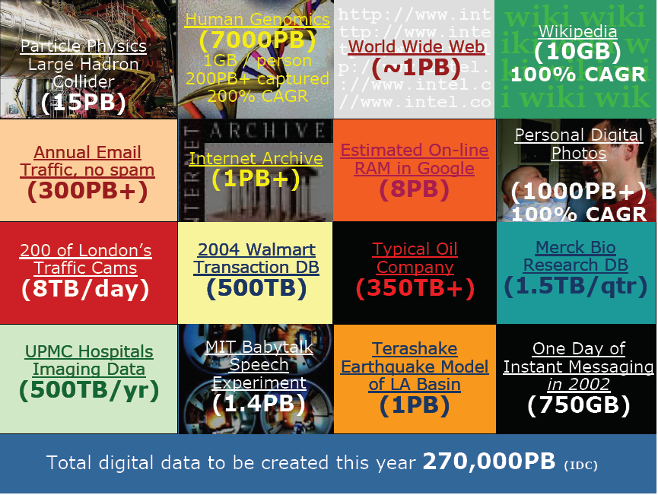

Slide 4

数据爆炸的时代

Slide 5
Google的秘密武器
应用规模对于系统架构设计的重要性
Google应用的特性
  海量用户+海量数据
  需要具备较强的可伸缩性
  如何又快又好地提供服务？
秘密武器：云计算平台

Slide 6

Google的云计算梦想
应用向互联网迁移
数据向互联网迁移
计算能力向互联网迁移
存储空间向互联网迁移
“浏览器＝操作系统”

Slide 7





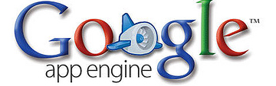
Google云计算应用的分类
SaaS
Google Docs
PaaS
Google App Engine
Google Maps
Gmail
Google Calendar
Google Wave
………

Slide 8
Google如何实现？
Google云计算平台技术架构
  文件存储，Google Distributed File System，GFS
  并行数据处理MapReduce
  分布式锁Chubby
  结构化数据表BigTable
Google云计算应用
MapReduce
BigTable
Chubby
GFS

Slide 9
大纲
背景知识
Hadoop简介
MapReduce
Hadoop应用

Slide 10


Hadoop简介
Hadoop是一个分布式系统基础架构，由Apache基金会开发。用户可以在不了解分布式底层细节的情况下，开发分布式程序。充分利用集群的威力高速运算和存储。

Slide 11

Hadoop简介
来源于Google 的核心思想。
Hadoop是一个开源的分布式并行计算平台，它主要由MapReduce的算法执行和一个分布式的文件系统两部分组成。
Hadoop起源于Doug Cutting领导开发的Nutch搜索引擎项目的子项目。现在是Apache软件基金会管理的开源项目。
Doug Cutting

Slide 12
History of Hadoop
2004 - Initial versions of what is now Hadoop Distributed File System and Map-Reduce implemented by Doug Cutting & Mike Cafarella
December 2005 - Nutch ported to the new framework. Hadoop runs reliably on 20 nodes.
January 2006 - Doug Cutting joins Yahoo!
February 2006 - Apache Hadoop project official started to support the standalone development of Map-Reduce and HDFS.
March 2006 - Formation of the Yahoo! Hadoop team
Notes:
http://developer.yahoo.net/blog/archives/2007/07/yahoo-hadoop.html

Slide 13
History of Hadoop
May 2006 - Yahoo sets up a Hadoop research cluster - 300 nodes
April 2006 - Sort benchmark run on 188 nodes in 47.9 hours
May 2006 - Sort benchmark run on 500 nodes in 42 hours (better hardware than April benchmark)
October 2006 - Research cluster reaches 600 Nodes
December 2006 - Sort times 20 nodes in 1.8 hrs, 100 nodes in 3.3 hrs, 500 nodes in 5.2 hrs, 900 nodes in 7.8 hrs
January 2006 - Research cluster reaches 900 node
April 2007 - Research clusters - 2 clusters of 1000 nodes
April 2008 - Winner (Sort : 1TB/900Nodes/209s)
Oct 2008 - 10TB/day
Mar 2009 – 24,000 machines in 17 clusters
Notes:
http://developer.yahoo.net/blog/archives/2007/07/yahoo-hadoop.html

Slide 14
Hadoop简介
Apache的解决方案
GFS-->HDFS
MapReduce-->Hadoop
BigTable-->HBase
Google云计算
MapReduce
BigTable
Chubby
GFS

Slide 15
MapReduce实现：hadoop
Google calls it: | Hadoop equivalent:
MapReduce | Hadoop
GFS | HDFS
Bigtable | HBase
Chubby | (nothing yet… but planned)

Slide 16

Hadoop使用基本流程
1. Scp data to cluster
2. Move data into HDFS
3. Develop code locally
4. Submit MapReduce job
4a. Go back to Step 3
Hadoop Cluster
You
5. Move data out of HDFS
6. Scp data from cluster

Slide 17
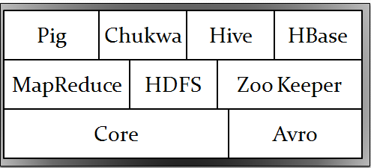
Hadoop的子项目
成员图

Slide 18


Core
一系列分布式文件系统和通用I/O的组件和接口（串行化、Java RPC和持久化数据结构）
Avro
一种提供高效、跨语言RPC的数据序列系统，持久化数据存储。

Slide 19

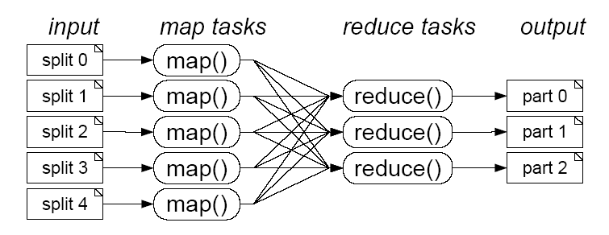
MapReduce
“MapReduce 是一种 编程模型， 是处理和产生大规模数据集的一种整合实现.”
Notes:
J. Dean and S. Ghemawat, "MapReduce: Simplified Data Processing on Large Clusters," in Osdi, 2004, pp. 137-150.

Slide 20
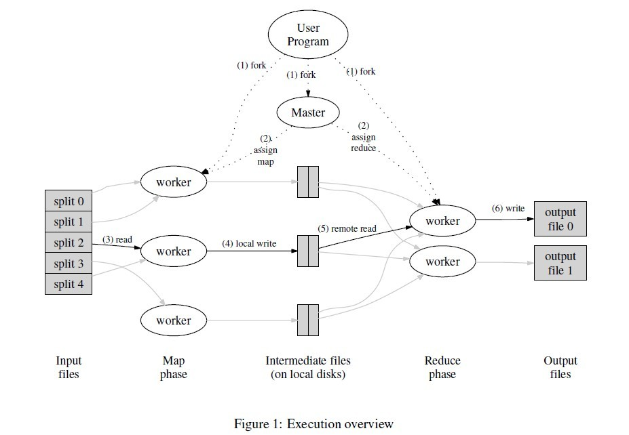
MapReduce

Slide 21

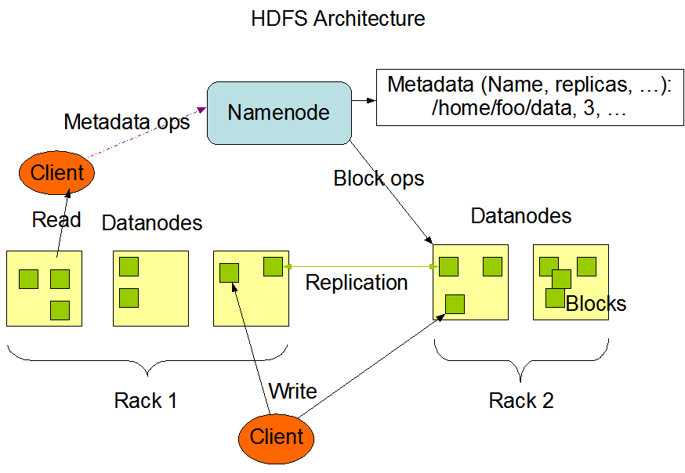
HDFS
分布式文件系统，运行于大型商业机集群

Slide 22
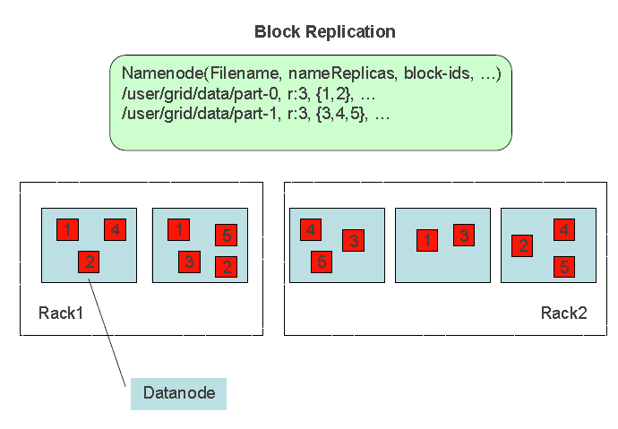
HDFS关键运行机制
——保障可靠性的措施
一个名字节点和多个数据节点
数据复制（冗余机制）
--存放的位置（机架感知策略）
故障检测
  数据节点
    心跳包（检测是否宕机）
    块报告（安全模式下检测）
    数据完整性检测（校验和比较）
  名字节点（日志文件，镜像文件）
空间回收机制

Slide 23

Pig
一种数据流语言和运行环境
运行在MapReduce和HDFS的集群上
提出了处理大型数据集的抽象层次
探索大型数据集的脚本语言
Pig将数据流（操作指令序列）转化成一系列的MapReduce作业，使用户专注于数据而不是执行过程

Slide 24

HBase
传统RDBMS模式
  ACID/SQL/面向行
一个分布式、列存储数据库
Hbase使用HDFS作为底层存储
处理超大规模数据带来的伸缩性问题
  线性方式增加节点
  列族，动态增加列
  侧重扩展：行数（数十亿），列数（数百万）

Slide 25


ZooKeeper
一个分布式、高可用性的协调服务
提供分布式锁之类的基本服务
安全处理局部故障
Hive
分布式数据仓库
管理HDFS中存储的数据，并提供基于SQL的查询语言。

Slide 26
大纲
背景知识
Hadoop简介
MapReduce
Hadoop应用

Slide 27
基于Hadoop的MapReduce编程
气象数据集
332130 # USAF weather station identifier
99999 # WBAN weather station identifier
19500101 # observation date
0300 # observation time
4
+51317 # latitude (degrees x 1000)
+028783 # longitude (degrees x 1000)
FM-12
+0171 # elevation (meters)
320 # wind direction (degrees)
00450 # sky ceiling height (meters)
010000 # visibility distance (meters)
-0128 # air temperature (degrees Celsius x 10)
10268 # atmospheric pressure (hectopascals x 10)
010010-99999-1990.gz
010014-99999-1990.gz
010015-99999-1990.gz
010016-99999-1990.gz
010017-99999-1990.gz
010030-99999-1990.gz
010040-99999-1990.gz
010080-99999-1990.gz
010100-99999-1990.gz
010150-99999-1990.gz

Slide 28
使用Unix Tools分析数据
#!/usr/bin/env bash
for year in all/*
do
echo -ne `basename $year .gz`"\t"
gunzip -c $year | \
awk '{ temp = substr($0, 88, 5) + 0;
q = substr($0, 93, 1);
if (temp !=9999 && q ~ /[01459]/ && temp > max) max = temp }
END { print max }'
done
% ./max_temperature.sh
1901 317
1902 244
1903 289
...

Slide 29
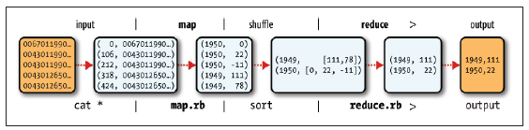
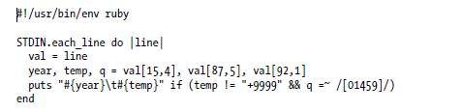
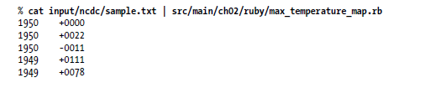
使用MapReduce思想分析数据

Slide 30
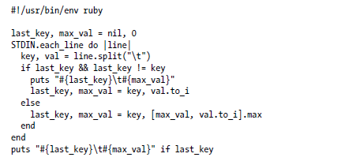

使用MapReduce思想分析数据

Slide 31
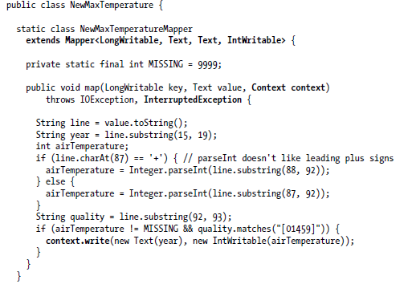
Hadoop Java MapReduce API

Slide 32
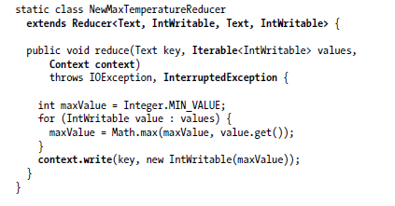
Hadoop Java MapReduce API

Slide 33
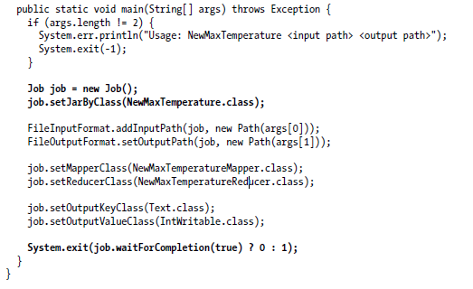
Hadoop Java MapReduce API

Slide 34


Hadoop Streaming and Pipes
Hadoop流
  允许用Java以外的语言来编写Map和Reduce函数
Hadoop管道
  C++接口

Slide 35
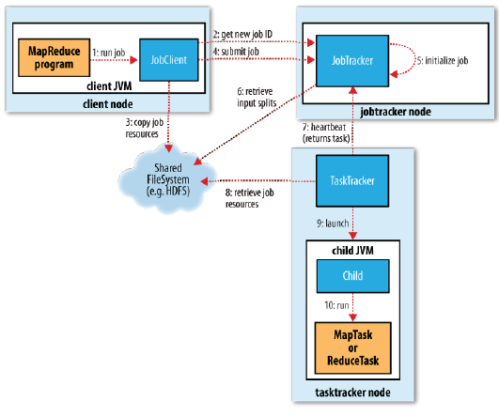
MapReduce工作原理

Slide 36
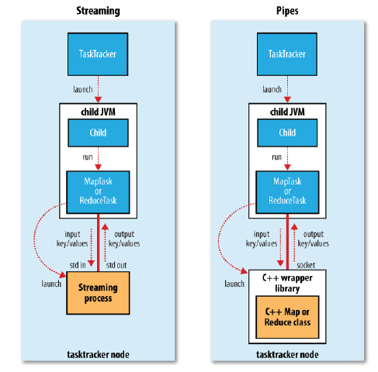
流和管道及子进程的关系

Slide 37
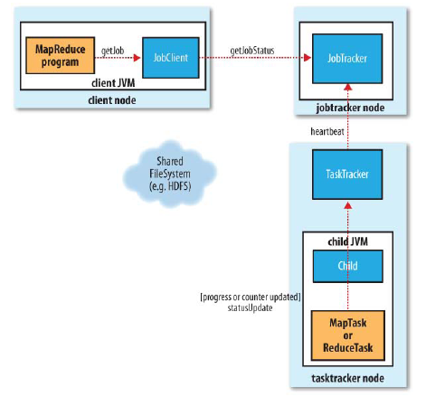
进度和状态更新

Slide 38
失败
任务失败
  重新调度
  最多失败次数
Tasktracker失败
  重新调度
  黑名单
Jobtracker失败
  单点故障
  ZooKeeper ?

Slide 39
大纲
背景知识
Hadoop简介
MapReduce
Hadoop应用

Slide 40
Hadoop应用案例
Yahoo
  云计算平台核心（> 100,000 CPU）
Facebook
    1100-machine cluster with 8800 cores /12 PB raw storage
    300-machine cluster with 2400 cores / 3 PB raw storage
纽约时报
  4TB 的 TIFF 图像->800K PNG 图像(EC2平台 36 个小时)
百度
  日志分析/网页数据挖掘
And more http://wiki.apache.org/hadoop/PoweredBy

Slide 41
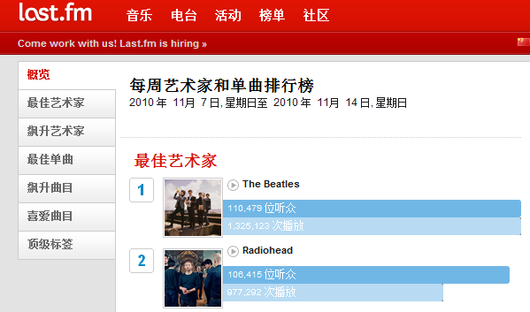
Hadoop在Last.fm的应用
基础设施重要组成部分
使用Hadoop生成排行榜

Slide 42
计算不同的听众人数
日志文件
Line num | UserId | TrackId | Scrobbled | Radio play | Skip
1 | 11115 | 222 | 0 | 1 | 0
2 | 11113 | 225 | 1 | 0 | 0
3 | 11117 | 223 | 0 | 1 | 1
4 | 11115 | 225 | 1 | 0 | 0
Map输出
reducer输出
TrackId | UserId
222 | 11115
225 | 11113
223 | 11117
225 | 11115
TrackId | Listeners
222 | 1
225 | 2
223 | 1

Slide 43
统计单曲总数
Line num | UserId | TrackId | Scrobbled | Radio play | Skip
1 | 11115 | 222 | 0 | 1 | 0
2 | 11113 | 225 | 1 | 0 | 0
3 | 11117 | 223 | 0 | 1 | 1
4 | 11115 | 225 | 1 | 0 | 0
日志文件
Map输出
TrackId | Plays | Scrobbles | Radio plays | Skips
222 | 1 | 0 | 1 | 0
225 | 1 | 1 | 0 | 0
223 | 1 | 0 | 1 | 1
225 | 1 | 1 | 0 | 0
Reduce输出
TrackId | Plays | Scrobbles | Radio plays | Skips
222 | 1 | 0 | 1 | 0
225 | 2 | 2 | 0 | 0
223 | 1 | 0 | 1 | 1

Slide 44
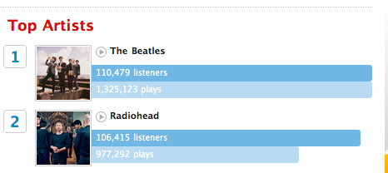
合并结果
TrackId | listeners | Plays | Scrobbles | Radio plays | Skips
222 | 1 | 1 | 0 | 1 | 0
225 | 2 | 2 | 2 | 0 | 1
223 | 1 | 1 | 0 | 1 | 1

Slide 45
Hadoop应用实例：天文交叉证认计算
天文交叉证认
  在不同望远镜的观测数据中，或者同一望远镜不同时间的观测数据中，找到同一天体的相关数据。

Slide 46
计算原理及数据
实验数据：SDSS(1亿) 2MASS（4.7亿）
证认公式： Spatial Join
结果目标：
SDSS_ID | Twomass_ID | Distance
587731512617271364 | 02595905+0000200 | 5.243e-05
587731512617271365 | 02595905+0000200 | 6.55e-05
587731513154076828 | 02593768+0012219 | 3.2e-05
587731513154077269 | 02593768+0012219 | 0.0025043169

Slide 47
原始实现方法
复杂度：n*n —— unacceptable
解决办法：
  画框，过滤范围
  建立高效索引，提高读取速度
  Healpix & HTM
  数据划分、实现并行化
  消息传递型MPI

Slide 48
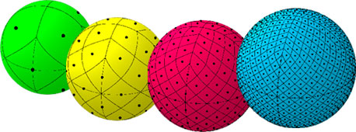
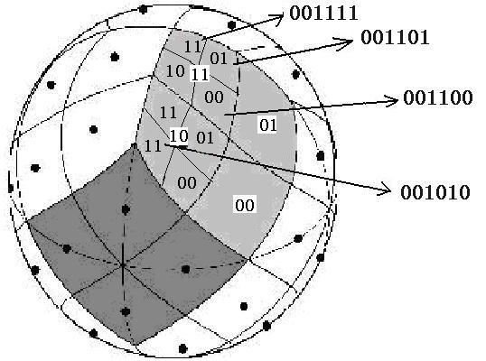
球面数据索引方式——HEALPix
HEALPix —— Hierarchical Equal Area isoLatitude Pixelization of a sphere.
Quadtree pixel numbering

Slide 49
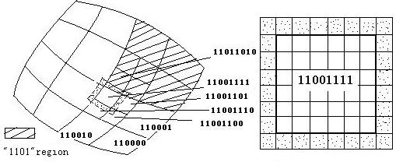
解决边缘数据问题
解决边缘数据问题
  A fast bitwise operation algorithms to deduce the neighbor blocks’ index number
  High Efficiency
  less then 1 second!

Slide 50
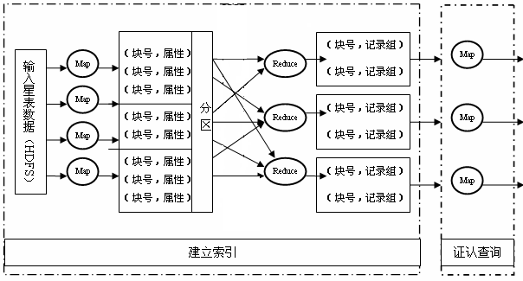
基于MapReduce的方法

Slide 51
数据的分布式存放(包含Map、Reduce)
1. MapReduce系统自动切分输入数据，完成数据块分发；
2. 分布式地执行Map过程，对输入文件的每行，以“块号+代表星表来源的标志位”为key，将其他字段的信息以空格间隔作为value，输出<key, value>元组；
3. 按key值排序、分区，并分发给各个节点，使具有相同块号的记录连续存放，从而构成一个个计算块组。组内相同来源的数据也是连续存放的；
4. 各节点执行Reduce，统计各组基本信息，包括各组来自星表A和B各自的条数，作为该组的头文件输出。

Slide 52
证认计算（只包含一个Map过程）
各节点执行Map，对每一个计算块组，先读入头文件，如果来自两个星表中一方的数据量为0，则对该块数据不执行任何操作。否则，将两星表数据分别读入两个数组，计算两数组间的每两条数据间的距离，如果小于特定值则输出<ID_in_星表A +ID_in_星表B, 距离>元组。

Slide 53
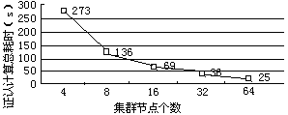
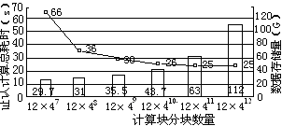
性能测试结果
测试条件：
实验环境是64台普通PC，其中每台PC机配置如下：
CPU：奔腾双核E2160，1800MHz，内存：2G
操作系统：Linux Ubuntu 9.04; Swap：2G
编程环境：JAVA、Hadoop
测试数据是美国斯隆数字巡天SDSS DR6的星表 和2微米巡天计划的星表，其数据量分别约为1亿条和4.7亿条。

Slide 54

参考资料

Slide 55
Thank You !
Click to edit company slogan .

